Slide 1
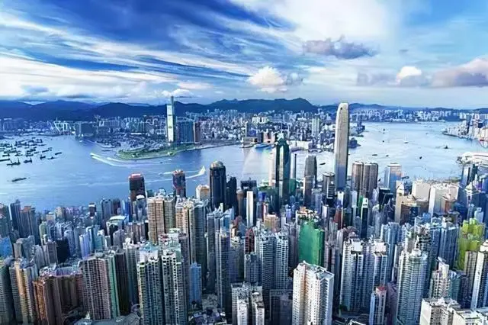
第11课
近代以来的城市化进程
杭州市富阳区江南中学 罗慧玲

Slide 2
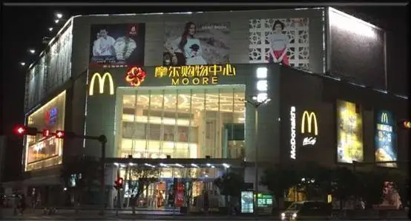
第二次世界大战后，美国高速公路的修建与汽车的普及使得越来越多的人口迁居到郊区。地产商与零售商把握这一新的商机，在城市郊区建造购物中心。购物中心集购物、休闲、餐饮、娱乐、服务、文化等功能于一体。随着城市化的发展，这一新的商业组织形式逐步推广到世界各地。——教材61页
美国摩尔购物中心
1.根据材料并结合所学知识指出美国越来越多的人口前往郊区的原因。
交通条件允许，郊区城市化的推动，市中心居住环境拥挤，生活成本高
Notes:
人口向市中心迁移就是城市化的

Slide 3
一、近代以来城市化进程的阶段
1.人口向城市集中,乡村转变为城市,此为城市化程序的起步阶段。大多数发展中国家处于此阶段。
2.郊区城市化:部分城市人口向城市近郊流动,城市附近的郊区开始变成城市。此现象在新兴工业化国家中较为普遍
3.逆城市化:随着城市的发展,大型城市中心开始出现交通拥挤、犯罪率升高等问题,因此城市人口开始向郊区流动,市中心则出现衰退,即“城市空心化”。许多发达国家的大城市已经出现了此现象。逆城市化还会造成城市人口的“钟摆式”移动,比...
4.再城市化:政府和其它社会机构开始针对出现逆城市化的城市采取整治措施,使人口重新向市区回流。目前再城市化主要发生在发达国家的少数大城市中。
2.二战后的美国处于哪一阶段？世界城市化进程的第一阶段从何时开始？

Slide 4
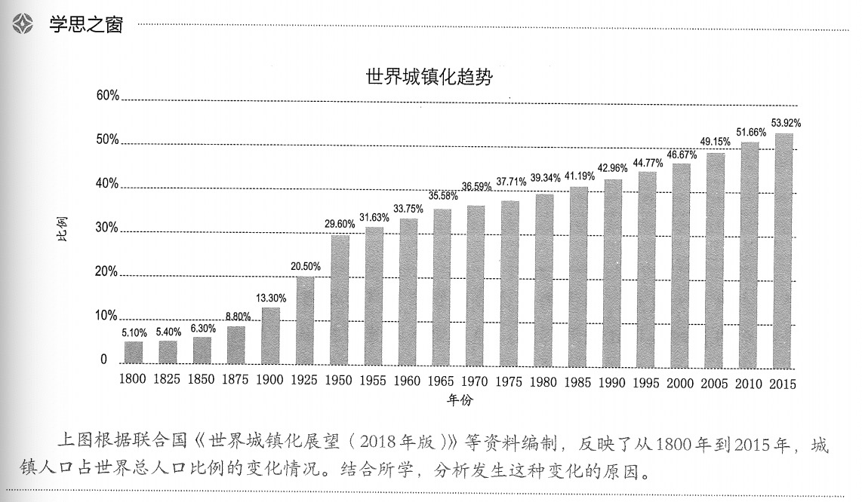
二、近代以来城市化进程的特征
第二次世界大战后
第一次工业革命
3.根据“世界城镇化趋势”柱状图及所学知识分析近代以来城市化进程的特点。
①工业化为主要推力
②各国发展不平衡

Slide 5
二、近代以来城市化进程的特征
特征1：工业化为主要推力
大工厂，特别是从蒸汽机开始代替水力发动机的时候起，越来越多地开设在那里。据一个同时代的人说，在1786年，人们仅看到一个烟囱，即阿克赖特纱厂的烟囱矗立在屋上。十五年后，曼彻斯特约有五十个纱厂，大多数都拥有蒸汽机。那些赶忙建筑起来的、太小而不够人口居住的工人棚屋绵延在纱厂的周围，几乎把旧城围绕起来。……设有商店的中心区域已经美化了，那里开辟了宽阔的街道，两边有很高的砖砌的房屋。最后，在城市的最外面东南方，不久也建筑起一些四周围有花园的漂亮别墅，那里住着新的贵族，棉业豪富。
——［法］保尔·芒图著，杨人楩等译《十八世纪产业革命—英国近代大工业初期的概况》
4.根据材料指出第一次工业革命对城市化进程的推动作用。
工业生产逐渐向城市集中，并推动人口向城市集中，为经济发展提供劳动力与消费市场；推动城市设施与服务的发展。

Slide 6
二、近代以来城市化进程的特征
特征2：各国发展不平衡
英国的城市化伴随着工业革命展开。到1851年，英国成为当时世界上第一个城市人口超过总人口50％的国家。之后，其他资本主义国家也加快了城市化步伐。第二次世界大战后，发达国家城市化水平进一步提高，发展中国家城市化速度加快。据统计，2007年，世界城镇人口已经达到总人口的50.14％。城市化成为衡量国家现代化水平的重要标志。——教材61页
“二战”后，发展中国家城市化进程较快的主要原因
A大量引进外资，加强城市建设，城市规模迅速扩大
B发展中国家取得民族独立，经济迅速发展
C发展中国家轻视农业发展，重视城市发展
D发展中国家的社会经济发展水平提高，超过了发达国家
B
Notes:
这里要向学生指出的是各国发展的不平衡首先体现在发达国家之间发展不平衡，英国在工业革命后城市化进程就快发展，而其他一些资本主义国家哎是在工业革命之后甚至二战之后才加快城市化进程。还体现在发达国家和发展中国家发展不平衡。二战后的城市化进程加快，不仅是发达国家还包括发展中国家，还可以继续追问还表现在哪些国家发展不平衡？以中国为代表的殖民地和半殖民地

Slide 7
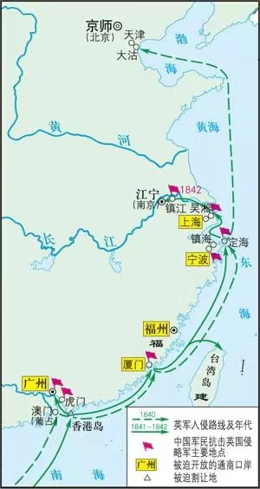
二、近代以来城市化进程的特征
特征2：各国发展不平衡
鸦片战争后，西方列强与清政府签订一系列不平等条约，中国沿海城市上海、天津、广州等成为通商口岸，逐渐发展起资本主义工商业。近代化性质的工商业城市陆续出现、发展、壮大，吸引了大量乡村人口进城，开启了近代中国城市化的进程。中华人民共和国成立后，城市化进人新阶段。1949一1960年，中国城镇人口占全国总人口的比例由10.6％提高到19.7％。1978年后，中国的城市化进程加快。21世纪以来，中国城市化迅猛发展。2011年，中国城镇人口超过总人口的一半。——教材62页
被动性
区域性
曲折性
落后性

Slide 8
二、近代以来城市化进程的特征
第二次世界大战后
第一次工业革命
3.根据“世界城镇化趋势”柱状图及所学知识分析近代以来城市化进程的特点。
①工业化为主要推力
②各国发展不平衡
③影响具有双面性

Slide 9
二、近代以来城市化进程的特征
特征3：影响具有双面性
问题探究
巴黎……也配套建设了放射状的新道路，把火车站与商业中心连接起来，给人以一种处于新的秩序、清洁、高效和美观标准控制之下的印象。超过165公里的新街道—一宽敞、笔直，并配有人行道、排水系统、照明设备和新种植的树木，街旁点缀着纪念性的新教堂、市场和行政办公楼。私人建筑、公寓住宅增加了六倍，其精致优雅前所未见，既具有外貌的端庄，也具有内部的舒适，很快就在林荫大道两旁鳞次栉比地拔地而起。一个世纪以前的改革者所梦寐以求的城市，现在如此完整地沐浴在一种进步的神采当中，甚至城市的下水道，也在特殊设计的观光车中，向游人开放。
——［美］巴里·伯格多尔著，周玉鹏译《1750一1890年的欧洲建筑》
5.阅读上述材料，结合所学知识，分析城市化从哪些方面改善了人们的居住条件和生活环境。
道路交通发展方便出行，通信设备密切联系，建筑技术改善居住环境，公共服务设施发展提高生活质量。

Slide 10
二、近代以来城市化进程的特征
特征3：影响具有双面性
1864
19c70s
1879
19c末
20c
1949
19c50s
美国发明电梯
上海煤气公司成立
比利时钢筋混泥土
煤气灯、电灯出现
伦敦第一条地铁线
集中供暖和制冷得到推广，私人卫生间快速普及电车、汽车、自行车得到普及
中国基础设施建设快速推进

Slide 11
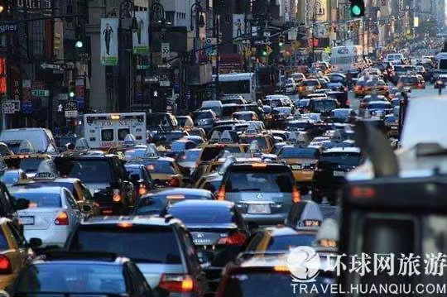
二、近代以来城市化进程的特征
特征3：影响具有双面性
美国摩尔购物中心
美国1950年城市公路里程为51.98万千米，但到2000年达到138.24万千米，但新拓出的道路很快被汹涌的车流淹没。2011年美国单位车辆平均年拥堵时间达到38小时。
6.你能否列举城市化和城市化进程中带来的其他问题？

Slide 12
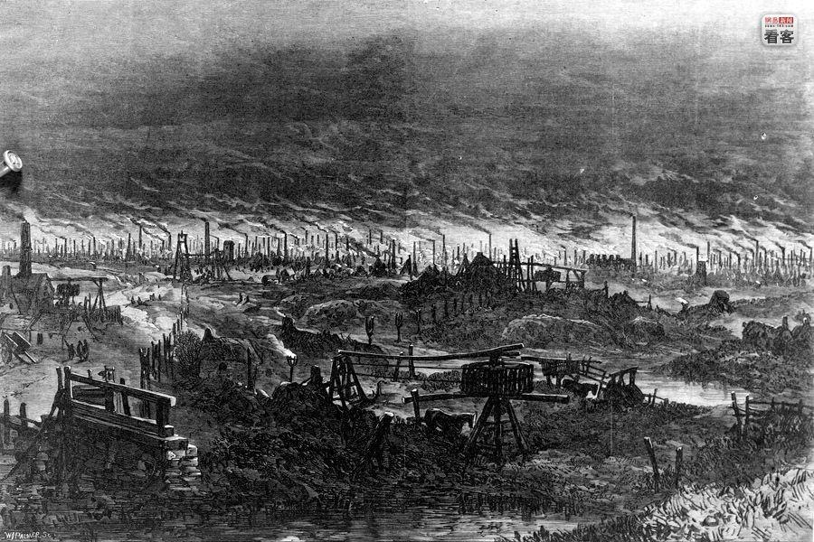
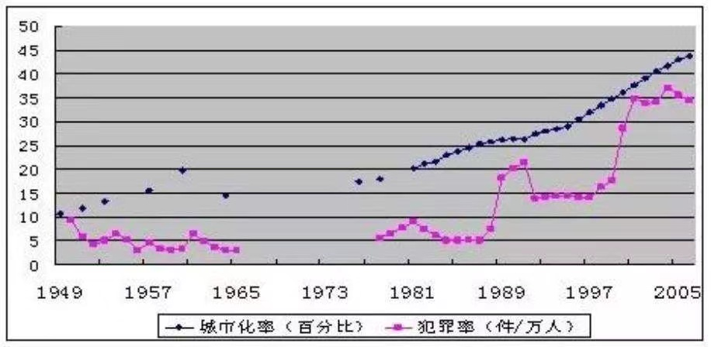
二、近代以来城市化进程的特征
特征3：影响具有双面性
19世纪中叶烟囱林立的英国伍尔弗汉普顿
新中国成立后中国城市化率和犯罪率统计
“改造，请你把脚步放慢一点”——王蒙
？
Notes:
“改造，请你把脚步放慢一点”是 当代著名作家王蒙对于目前高速城市化的大声呼吁，此处可以让学生讨论一下自己的观点，城市化是否应该放慢脚步？

Slide 13
二、近代以来城市化进程的特征
特征3：影响具有双面性
城市化的主要阶段：
1.人口向城市集中,乡村转变为城市,此为城市化程序的起步阶段。大多数发展中国家处于此阶段。
2.郊区城市化:部分城市人口向城市近郊流动,城市附近的郊区开始变成城市。此现象在新兴工业化国家中较为普遍
3.逆城市化:随着城市的发展,大型城市中心开始出现交通拥挤、犯罪率升高等问题,因此城市人口开始向郊区流动,市中心则出现衰退,即“城市空心化”。许多发达国家的大城市已经出现了此现象。逆城市化还会造成城市人口的“钟摆式”移动,比...
4.再城市化:政府和其它社会机构开始针对出现逆城市化的城市采取整治措施,使人口重新向市区回流。目前再城市化主要发生在发达国家的少数大城市中。
“随着城市化的发展，城市化中出现的问题将逐步得到解决”
——《教师教学用书》129页
Notes:
再回到课堂伊始的城市化阶段，目前我们可能处于城市化的第三个阶段，接下来要做的应该是过渡到第四个阶段。再城市化，对出现逆城市化的城市采取整治措施,使人口重新向市区回流，而不是让他仅仅发生于发达国家。

Slide 14
知识小结
第11课 近代以来的城市化进程
第8课 中国古代的法治与教化
阶段1：人口向城市集中,乡村转变为城市
阶段2：部分城市人口向城市近郊流动，近郊城市化
一、近代以来城市化进程的阶段
阶段3：逆城市化
阶段4：再城市化
特征1：工业化为主要推力（城市化原因）
二、近代以来城市化阶段的特征
特征2：各国发展不平衡（发达、发展中、中国）
特征3：影响具有双面性（积极：交通居住；消极： 环境、犯罪等）

